Slide 1
Mettre des résultats en forme avec iSQL*Plus

Slide 2
Objectifs
A la fin de ce chapitre, vous pourrez :
créer des interrogations nécessitant une variable de substitution
personnaliser l'environnement iSQL*Plus
afficher des résultats plus lisibles
créer et exécuter des fichiers script
Notes:
But du chapitre
Dans ce chapitre, vous allez apprendre à utiliser certaines commandes iSQL*Plus afin de rendre le résultat de vos interrogations SQL plus lisible.
Vous pouvez créer un fichier de commandes contenant une clause WHERE pour limiter le nombre de lignes à afficher. Pour modifier la condition à chaque exécution du fichier, utilisez des variables de substitution. Ces variables peuvent remplacer des valeurs de la clause WHERE, une chaîne de texte et même un nom de colonne ou de table.

Slide 3
Variables de substitution
Je souhaite interroger différentes valeurs.
... salary = ? …
… department_id = ? …
... last_name = ? ...
Utilisateur
Notes:
Variables de substitution
Les exemples présentés jusqu'à présent étaient codés en dur. Dans une application finalisée, l'utilisateur déclencherait l'état et ce dernier s'exécuterait sans émettre le moindre message. Les données renvoyées seraient uniquement prédéterminées par la clause WHERE écrite en dur dans le fichier script iSQL*Plus.
iSQL*Plus vous permet de créer des états qui invitent l'utilisateur à fournir des valeurs pour limiter, à l'aide de variables de substitution, les données renvoyées. Vous pouvez placer des variables de substitution dans un fichier de commandes ou dans une instruction SQL. Une variable est comparable à un conteneur dans lequel les valeurs sont temporairement stockées. Lorsque l'instruction est exécutée, la valeur est remplacée.

Slide 4
Variables de substitution
Utilisez des variables de substitution iSQL*Plus pour :
stocker temporairement des valeurs,
  Esperluette simple (&)
  Esperluette double (&&)
  Commande DEFINE
transmettre des variables entre des instructions SQL,
modifier dynamiquement des en-têtes et pieds de page.
Notes:
Variables de substitution
Dans iSQL*Plus, vous pouvez utiliser des variables de substitution à esperluette simple (&) pour stocker temporairement des valeurs.
Vous pouvez prédéfinir des variables dans iSQL*Plus à l'aide de la commande DEFINE. Cette dernière crée une valeur et l'affecte à une variable.
Exemples de sélection de données
Etat affichant uniquement les chiffres du trimestre en cours ou d'une période donnée
Etat fournissant à son demandeur des informations qui lui sont pertinentes
Affichage du personnel d'un département donné
Autres actions interactives
L'utilisation des variables de substitution ne se limite pas à la clause WHERE. Ces variables permettent également de :
modifier dynamiquement les en-têtes et pieds de page,
récupérer les valeurs d'entrée d'un fichier script sans saisie de l'utilisateur,
transmettre des valeurs d'une instruction SQL à une autre.
iSQL*Plus n'effectue pas de validation des données entrées par l'utilisateur (sauf pour le type de données).

Slide 5
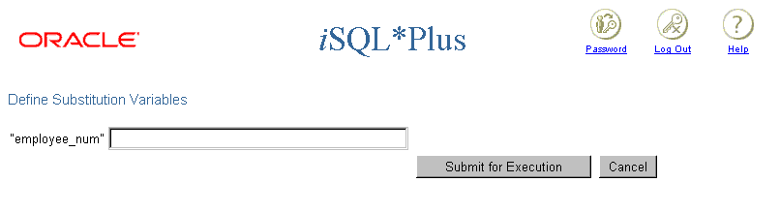
Utiliser la variable de substitution &
Pour inviter l'utilisateur à entrer une valeur, utilisez une variable précédée d'une esperluette simple (&).
SELECT employee_id, last_name, salary, department_id
FROM employees
WHERE employee_id = &employee_num ;
Notes:
Variable de substitution précédée d'une esperluette simple
A l'exécution d'un état, les utilisateurs souhaitent souvent limiter dynamiquement les données renvoyées. iSQL*Plus offre cette possibilité par le biais des variables utilisateur. Lorsque vous faites précéder d'une esperluette (&) une variable d'une instruction SQL, vous n'avez pas besoin de définir la valeur de cette variable.
L'exemple de la diapositive permet de créer une variable de substitution iSQL*Plus pour un numéro d'employé. Lorsque l'instruction est exécutée, iSQL*Plus invite l'utilisateur à entrer un numéro d'employé, puis affiche ce numéro ainsi que le nom, le salaire et le numéro de service de l'employé.
Lorsqu'une esperluette simple précède une variable non définie, l'utilisateur est invité à saisir une valeur à chaque exécution de la commande.

Slide 6
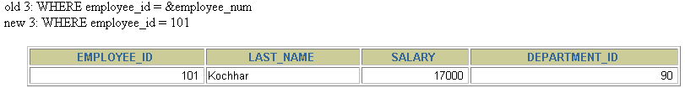
Utiliser la variable de substitution &
2
101
1
Notes:
Variable de substitution précédée d'une esperluette simple (suite)
Lorsqu'iSQL*Plus détecte le signe & dans l'instruction SQL, vous êtes invité à entrer une valeur pour la variable de substitution désignée dans l'instruction. Une fois que vous avez entré cette valeur et que vous avez cliqué sur le bouton Submit for Execution, les résultats s'affichent dans la zone des résultats de votre session iSQL*Plus.

Slide 7

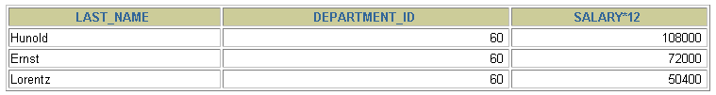
Valeurs de type caractère et date dans les variables de substitution
Placez les valeurs de type caractère et date entre
apostrophes.
SELECT last_name, department_id, salary*12
FROM employees
WHERE job_id = '&job_title' ;
Notes:
Valeurs de type caractère et date dans les variables de substitution
Dans une clause WHERE, les valeurs de type caractère et date doivent être placées entre apostrophes. La même règle s'applique aux variables de substitution.
Placez la variable entre apostrophes dans l'instruction SQL.
La diapositive présente une interrogation qui permet d'extraire le nom, le numéro de service et le salaire annuel de tous les employés en fonction de la valeur de leur intitulé de poste dans la variable de substitution iSQL*Plus.
Remarque : Vous pouvez également utiliser l'esperluette avec les fonctions UPPER et LOWER, par exemple. Ainsi, pour que l'utilisateur ne soit pas obligé de saisir l'intitulé de poste en majuscules, indiquez UPPER('&job_title').

Slide 8
Remplacer des noms de colonne, des expressions et du texte
Les variables de substitution peuvent être utilisées dans :
les conditions WHERE,
les clauses ORDER BY,
les expressions de colonne,
les noms de table,
les instructions SELECT.
Notes:
Remplacer des noms de colonne, des expressions et du texte
Les variables de substitution peuvent être utilisées dans la clause WHERE d'une instruction SQL, mais permettent également de remplacer des noms de colonne, des expressions ou du texte.
Exemple
Afficher le numéro d'employé et toute autre colonne et condition relatives aux employés.
SELECT employee_id, &column_name
FROM employees
WHERE &condition;
Si vous n'entrez de valeur pour la variable de substitution, une erreur se produira à l'exécution de l'instruction ci-dessus.
Remarque : Une variable de substitution peut figurer à n'importe quel emplacement de l'instruction SELECT, mais ne peut pas constituer le premier mot entré à l'invite de commande.

Slide 9
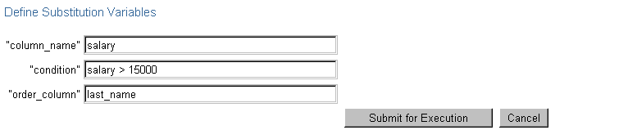
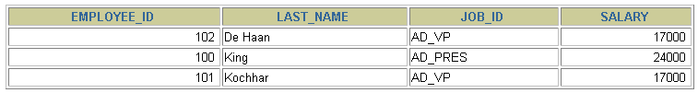
Remplacer des noms de colonne, des expressions et du texte
SELECT employee_id, last_name, job_id,
&column_name
FROM employees
WHERE &condition
ORDER BY &order_column ;
Notes:
Remplacer des nom de colonnes, des expressions et du texte (suite)
L'exemple de la diapositive permet d'afficher, à partir de la table EMPLOYEES, le numéro, le nom et l'intitulé de poste de l'employé, ainsi que toute autre colonne précisée par l'utilisateur à l'exécution. Vous devez également indiquer la condition d'extraction des lignes, ainsi que le nom de la colonne sur laquelle les données obtenues doivent être triées.

Slide 10
Définir des variables de substitution
Vous pouvez prédéfinir des variables à l'aide de la commande DEFINE d'iSQL*Plus.
  DEFINE variable = value crée une variable utilisateur dont le type de données est CHAR.
Si vous devez prédéfinir une variable contenant des espaces, placez-la entre apostrophes lorsque vous utilisez la commande DEFINE.
Vous pouvez utiliser une variable définie pour la session.
Notes:
Définir des variables de substitution
Vous pouvez prédéfinir des variables utilisateur avant d'exécuter une instruction SELECT. iSQL*Plus fournit la commande DEFINE permettant de définir et de configurer des variables de substitution.

Slide 11
Commandes DEFINE et UNDEFINE
Une variable reste définie jusqu'à ce que vous :
  utilisiez la commande UNDEFINE pour l'effacer,
  quittiez iSQL*Plus.
La commande DEFINE vous permet de vérifier vos modifications.
DEFINE job_title = IT_PROG
DEFINE job_title
DEFINE JOB_TITLE = "IT_PROG" (CHAR)
UNDEFINE job_title
DEFINE job_title
SP2-0135: symbol job_title is UNDEFINED
Notes:
Commandes DEFINE et UNDEFINE
Une variable reste définie jusqu'à ce que vous :
utilisiez la commande UNDEFINE pour une variable,
quittiez iSQL*Plus.
Lorsque vous appliquez la commande UNDEFINE à des variables, vous pouvez vérifier vos modifications à l'aide de la commande DEFINE. Lorsque vous quittez iSQL*Plus, les variables définies au cours de la session sont perdues.

Slide 12
Utiliser la commande DEFINE avec la variable de substitution &
Créez une variable de substitution à l'aide de la commande DEFINE.
Faites précéder la variable d'une esperluette (&) pour remplacer la valeur dans l'instruction SQL.
DEFINE employee_num = 200
SELECT employee_id, last_name, salary, department_id
FROM employees
WHERE employee_id = &employee_num ;
Notes:
Utiliser la commande DEFINE
L'exemple de la diapositive permet de créer une variable de substitution iSQL*Plus pour un numéro d'employé à l'aide de la commande DEFINE et d'afficher, à l'exécution, le numéro, le nom, le salaire et le numéro de service de cet employé.
Etant donné que la variable est créée à l'aide de la commande DEFINE d'iSQL*Plus, l'utilisateur n'est pas invité à entrer de valeur pour le numéro d'employé. La variable définie est automatiquement remplacée dans l'instruction SELECT.
La variable de substitution EMPLOYEE_NUM est conservée dans la session jusqu'à ce que l'utilisateur exécute la commande UNDEFINE ou quitte iSQL*Plus.

Slide 13
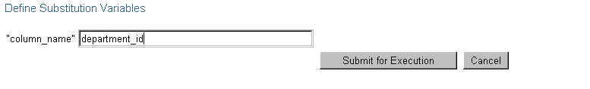
Utiliser la variable de substitution &&
Entrez une esperluette double (&&) si vous souhaitez
réutiliser la valeur de la variable sans interroger
l'utilisateur à chaque fois.
SELECT employee_id, last_name, job_id, &&column_name
FROM employees
ORDER BY &column_name;
…
Notes:
Variable de substitution précédée d'une double esperluette
Si vous souhaitez réutiliser la valeur de la variable à plusieurs reprises sans demander à l'utilisateur de saisir une valeur à chaque fois, entrez une variable de substitution à double esperluette (&&). Dans ce cas, l'invite ne s'affichera qu'une seule fois. Ainsi, dans l'exemple de la diapositive, l'utilisateur n'est invité qu'une seule fois à fournir une valeur pour la variable column_name. La valeur entrée (department_id) va servir à la fois pour l'affichage et le tri des données.
iSQL*Plus stocke la valeur fournie à l'aide de la commande DEFINE et pourra la réutiliser chaque fois que vous mentionnerez ce nom de variable. Pour supprimer une variable utilisateur ainsi stockée, utilisez la commande UNDEFINE.

Slide 14
Utiliser la commande VERIFY
Utilisez la commande VERIFY pour faire basculer
l'affichage de la variable de substitution avant et
après le remplacement des variables par des valeurs.
SET VERIFY ON
SELECT employee_id, last_name, salary, department_id
FROM employees
WHERE employee_id = &employee_num;
old 3: WHERE employee_id = &employee_num
new 3: WHERE employee_id = 200
Notes:
Commande VERIFY
Pour vérifier les modifications apportées à l'instruction SQL, utilisez la commande VERIFY d'iSQL*Plus. La commande SET VERIFY ON oblige iSQL*Plus à afficher le texte d'une commande avant et après le remplacement des variables de substitution par des valeurs.
L'exemple de la diapositive permet d'afficher le texte de la commande tel qu'il se présente avant et après le remplacement de la variable de substitution pour la colonne EMPLOYEE_ID.

Slide 15
Personnaliser l'environnement iSQL*Plus
Utilisez les commandes SET pour contrôler la session en cours.
Vérifiez au moyen de la commande SHOW les paramètres définis.
SET system_variable value
SET ECHO ON
SHOW ECHO
echo ON
Notes:
Personnaliser l'environnement iSQL*Plus
Vous pouvez contrôler l'environnement de fonctionnement d'iSQL*Plus à l'aide des commandes SET.
Syntaxe
SET system_variable value
Explication de la syntaxe :
system_variable correspond à une variable qui contrôle un aspect de l'environnement de la session
value correspond à la valeur de la variable système
Vous pouvez vérifier à l'aide de la commande SHOW les éléments que vous avez définis. Sur la diapositive, la commande SHOW vérifie si ECHO a été activé ou désactivé.
Pour vérifier toutes les valeurs de variable définies à l'aide de la commande SET, utilisez la commande SHOW ALL.
Pour plus d'informations, voir iSQL*Plus User’s Guide and Reference, "Command Reference".

Slide 16
Variables de la commande SET
ARRAYSIZE {20 | n}
FEEDBACK {6 | n |OFF | ON}
HEADING {OFF | ON}
LONG {80 | n}| ON | text}
SET HEADING OFF
SHOW HEADING
HEADING OFF
Notes:
Variables de la commande SET
Remarque : n représente une valeur numérique. Dans le tableau ci-dessus, les valeurs soulignées représentent les valeurs par défaut. Si vous n'attribuez pas de valeur à une variable, iSQL*Plus utilise la valeur par défaut.

Slide 17
Commandes de mise en forme d'iSQL*Plus
  COLUMN [column option]
  TTITLE [text | OFF | ON]
  BTITLE [text | OFF | ON]
  BREAK [ON report_element]
Notes:
Améliorer la lisibilité des états
Contrôlez la mise en forme des états à l'aide des commandes suivantes :
Règles
Toutes les commandes de mise en forme restent effectives jusqu'à la fin de la session iSQL*Plus ou jusqu'à ce que les paramètres qu'elles définissent soient écrasés ou supprimés.
Rétablissez les valeurs par défaut d'iSQL*Plus après chaque création d'état.
Aucune commande ne permet de rétablir la valeur par défaut d'une variable iSQL*Plus. Vous devez connaître cette valeur ou bien quitter la session et vous reconnecter.
Si vous attribuez un alias à une colonne, vous devez faire référence à cette colonne par son alias et non plus par son nom.

Slide 18
Commande COLUMN
Cette commande contrôle l'affichage d'une colonne :
CLE[AR] – Efface la mise en forme de la colonne
HEA[DING] text – Définit l'en-tête de colonne
FOR[MAT] format – Modifie le format d'affichage d'une colonne en fonction d'un modèle
NOPRINT | PRINT
NULL
COL[UMN] [{column|alias} [option]]
Notes:
Options de la commande COLUMN

Slide 19
Utiliser la commande COLUMN
Créez des en-têtes de colonne.
COLUMN last_name HEADING 'Employee|Name'
COLUMN salary JUSTIFY LEFT FORMAT $99,990.00
COLUMN manager FORMAT 999999999 NULL 'No manager'
Affichez le paramétrage en cours de la colonne LAST_NAME.
COLUMN last_name
Annulez le paramétrage de la colonne LAST_NAME.
COLUMN last_name CLEAR
Notes:
Afficher ou supprimer des paramètres
Pour afficher ou effacer les paramètres en cours de la commande COLUMN, utilisez les commandes suivantes :

Slide 20
Modèles de format pour la commande COLUMN
Elément
9
0
$
L
.
,
Description
Suppression du zéro de gauche
Affiche les zéros de tête
Signe dollar flottant
Symbole monétaire local
Position du signe décimal
Séparateur des milliers
Exemple
999999
099999
$9999
L9999
9999.99
9,999
Résultat
1234
001234
$1234
L1234
1234.00
1,234
Notes:
Modèles de format pour la commande COLUMN
La diapositive présente des exemples de modèles de format pour la commande COLUMN.
Le serveur Oracle affiche une chaîne de signes dièse (#) à la place d'un nombre lorsque celui-ci contient davantage de chiffres que ne l'autorise le modèle de format. De même, il affiche une chaîne de signes dièse à la place d'une valeur numérique dont le modèle est alphanumérique.

Slide 21
Utiliser la commande BREAK
Utilisez la commande BREAK pour supprimer les doublons.
BREAK ON job_id
Notes:
Commande BREAK
Utilisez la commande BREAK pour répartir les lignes en sections et supprimer les doublons. Pour vous assurer que la commande fonctionne correctement, utilisez la clause ORDER BY pour trier les colonnes sur lesquelles s'effectue l'opération.
Syntaxe
BREAK on column[|alias|row]
Explication de la syntaxe :
column[|alias|row supprime l'affichage des doublons pour une colonne donnée.
Effacez tous les paramètres de BREAK à l'aide de la commande CLEAR :
CLEAR BREAK

Slide 22
Utiliser les commandes TTITLE et BTITLE
Affichez des en-têtes et pieds de pages.
Définissez un en-tête d'état.
Définissez un pied de page d'état.
TTI[TLE] [text|OFF|ON]
TTITLE 'Salary|Report'
BTITLE 'Confidential'
Notes:
Commandes TTITLE et BTITLE
Utilisez la commande TTITLE pour mettre en forme les en-têtes de page et la commande BTITLE pour les pieds de page. Ces derniers apparaissent en bas de page.
Dans la mesure où les syntaxes de BTITLE et TTITLE sont identiques, seule celle de TTITLE sera présentée. Vous pouvez utiliser la barre verticale (|) pour répartir le texte du titre sur plusieurs lignes. Syntaxe
TTI[TLE]|BTI[TLE] [text|OFF|ON]
Explication de la syntaxe :
text représente le texte du titre. S'il se compose de plusieurs mots, placez-le entre apostrophes.
OFF|ON active/désactive le titre. Celui-ci est n'est pas visible lorsqu'il est désactivé.
L'exemple de TTITLE présenté sur la diapositive définit l'en-tête suivant : Salary sera centré sur une ligne et le mot Report sera centré en dessous. L'exemple de BTITLE définit le pied de page Confidential. La commande TTITLE affiche automatiquement la date et le numéro de page sur l'état.

Slide 23
Using the TTITLE and BTITLE Commands
Display headers and footers.
Set the report header.
Set the report footer.
TTI[TLE] [text|OFF|ON]
TTITLE 'Salary|Report'
BTITLE 'Confidential'
Notes:
Commandes TTITLE et BTITLE (suite)
Remarque : Dans la diapositive, la syntaxe de TTITLE et de BTITLE est abrégée. Différentes options présentées dans un autre cours SQL sont disponibles pour ces commandes.

Slide 24
Créer un fichier script pour exécuter un état
  1. Créez et testez l'instruction SQL SELECT.
  2. Enregistrez l'instruction SELECT dans un fichier script.
  3. Chargez le fichier script dans un éditeur.
  4. Ajoutez des commandes de mise en forme avant l'instruction SELECT.
  5. Vérifiez que l'instruction SELECT est suivie du caractère de fin.
Notes:
Créer un fichier script pour exécuter un état
Vous pouvez entrer toutes les commandes d'iSQL*Plus à l'invite SQL ou placer toutes les commandes, y compris l'instruction SELECT, dans un fichier de commandes (ou script). Un fichier script comprend généralement au moins une instruction SELECT et plusieurs commandes iSQL*Plus. Créer un fichier script
1. Créez l'instruction SQL SELECT à l'invite SQL. Vérifiez que les données requises pour l'état sont correctes avant d'enregistrer l'instruction dans un fichier et d'exécuter les commandes de mise en forme. De plus, si vous prévoyez d'utiliser des ruptures, entrez la clause ORDER BY appropriée.
2. Enregistrez l'instruction SELECT dans un fichier script.
3. Entrez les commandes iSQL*Plus dans le fichier script.
4. Ajoutez les commandes de mise en forme requises avant l'instruction SELECT, mais n'insérez pas de commandes iSQL*Plus dans l'instruction SELECT.
5. Vérifiez que l'instruction SELECT est suivie d'un caractère d'exécution, à savoir d'un point-virgule (;) ou d'une barre oblique (/).

Slide 25
Créer un fichier script pour exécuter un état
  6. Effacez les commandes de mise en forme après l'instruction SELECT.
  7. Enregistrez le fichier script.
  8. Chargez le fichier script dans la fenêtre de texte d'iSQL*Plus, puis cliquez sur le bouton Execute.
Notes:
Créer un fichier script pour exécuter un état (suite)
Créer un fichier script (suite)
6. Ajoutez les commandes iSQL*Plus permettant d'effacer la mise en forme après le caractère d'exécution. Vous pouvez également stocker toutes ces commandes dans un fichier de réinitialisation.
7. Enregistrez les modifications apportées au fichier script.
8. Chargez le fichier script dans la fenêtre de texte d'iSQL*Plus, puis cliquez sur le bouton Execute.
Règles
Vous pouvez insérer des lignes blanches entre les commandes iSQL*Plus d'un script.
Si votre commande iSQL*Plus ou SQL*Plus est longue, vous pouvez la poursuivre sur la ligne suivante en plaçant un tiret (-) à la fin de la ligne en cours.
Vous pouvez abréger les commandes iSQL*Plus.
Placez des commandes de réinitialisation en fin de fichier pour rétablir l'environnement iSQL*Plus d'origine.
Remarque : Dans iSQL*Plus, REM introduit une remarque ou un commentaire.

Slide 26
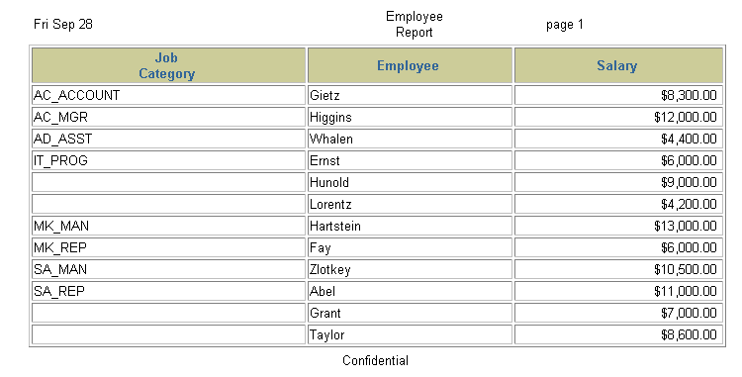
Exemple d'état
…
Notes:
Exemple
Créez un fichier script pour générer un état affichant l'ID de poste, le nom et le salaire de chaque employé gagnant moins de 15 000 $. Ajoutez un en-tête intitulé Employee Report centré sur deux lignes, ainsi qu'un pied de page centré intitulé Confidential. Renommez la colonne d'intitulé de poste en Job Category en l'affichant sur deux lignes. Renommez la colonne des noms d'employé en Employee et la colonne des salaires en Salary, puis formatez cette dernière comme suit : $2,500.00.

Slide 27
Sample Report
…
Notes:
Exemple (suite)
SET FEEDBACK OFF
TTITLE 'Employee|Report'
BTITLE 'Confidential'
BREAK ON job_id
COLUMN job_id HEADING 'Job|Category'
COLUMN last_name HEADING 'Employee'
COLUMN salary HEADING 'Salary' FORMAT $99,999.99
REM ** Insert SELECT statement
SELECT job_id, last_name, salary
FROM employees
WHERE salary < 15000
ORDER BY job_id, last_name
/
REM clear all formatting commands ...
SET FEEDBACK ON
COLUMN job_id CLEAR
COLUMN last_name CLEAR
COLUMN salary CLEAR
CLEAR BREAK
...

Slide 28
Synthèse
Ce chapitre vous à permis d'apprendre à :
utiliser des variables de substitution iSQL*Plus pour stocker temporairement des valeurs
utiliser des commandes SET pour contrôler l'environnement iSQL*Plus en cours
utiliser la commande COLUMN pour contrôler l'affichage d'une colonne
utiliser la commande BREAK pour supprimer les doublons et répartir les lignes en sections
utiliser les commandes TTITLE et BTITLE pour afficher des en-têtes et des pieds de page
Notes:
Synthèse
Dans ce chapitre, vous avez appris à utiliser les variables de substitution et vous avez constaté leur utilité pour l'exécution d'états. Elles vous permettent de remplacer des valeurs dans une clause WHERE, des noms de colonne et des expressions. Vous pouvez personnaliser des états en créant des fichiers script avec :
des variables de substitution à simple esperluette,
des variables de substitution à double esperluette,
la commande DEFINE,
la commande UNDEFINE,
des variables de substitution dans la ligne de commande.
Les commandes suivantes vous permettent de créer un état plus lisible :
COLUMN
TTITLE
BTITLE
BREAK

Slide 29
Présentation de l'exercice 7
Dans cet exercice, vous allez :
créer une interrogation utilisant des variables de substitution pour afficher des valeurs,
lancer un fichier de commandes contenant des variables.
Notes:
Présentation de l'exercice 7
Les exercices qui suivent vont vous permettre de créer des fichiers qui pourront être exécutés de façon interactive à l'aide de variables de substitution. Ces dernières vont permettre à l'utilisateur de préciser des critères de sélection au moment de l'exécution de l'interrogation.

Slide 30
Notes:
Exercice 7
Indiquez si les affirmations ci-dessous sont vraies ou fausses :
1. L'instruction suivante est correcte :
DEFINE & p_val = 100
Vrai/Faux
2. La commande DEFINE est une commande SQL.
Vrai/Faux
3. Ecrivez un script qui affiche le nom, le poste et la date d'embauche de tous les employés recrutés à une période donnée. Concaténez le nom et le poste en les séparant par un espace et une virgule, et nommez la colonne "Employees". Dans un fichier script SQL distinct, utilisez la commande DEFINE pour indiquer la période concernée au format MM/DD/YYYY. Enregistrez les fichiers script sous les noms lab7_3a.sql et lab7_3b.sql.
DEFINE low_date = 01/01/1998
DEFINE high_date = 01/01/1999
4. Ecrivez un script qui affiche le nom, l'ID de poste et le nom de service de tous les employés d'un lieu donné. La condition de recherche doit autoriser les recherches sans distinction de majuscules/minuscules du lieu du service. Enregistrez le fichier script sous le nom lab7_4.sql.

Slide 31
Notes:
Exercice 7 (suite)
5. Modifiez le code du script lab7_4.sql pour créer un état contenant le nom de service, le nom, la date d'embauche, le salaire mensuel et le salaire annuel de tous les employés d'un site donné. Nommez les colonnes DEPARTMENT NAME, EMPLOYEE NAME, START DATE, SALARY et ANNUAL SALARY respectivement en plaçant les intitulés de colonnes sur plusieurs lignes. Enregistrez à nouveau le fichier sous le nom lab7_5.sql, puis exécutez les commandes du script.

